Slide 1

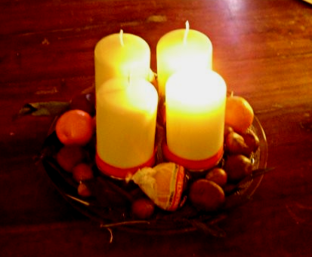
AVENT

Slide 2

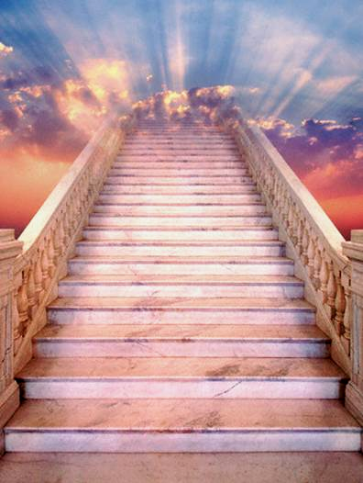
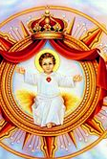
Seigneur Jésus, en ce temps de l’Avent, Je veux me préparer à t’accueillir.
Aide-moi à marcher dans la joie et la confiance Sur le chemin qui monte jusqu’à Toi.

Slide 3
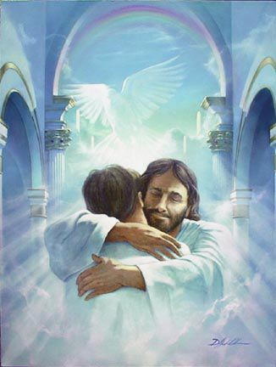
Seigneur, inspire-moi la joie et les gestes de partage, de pardon et de paix,
Pour annoncer autour de moi la Bonne Nouvelle de ta venue...

Slide 4
...et pour que dans chaque vie rayonnent:
  Le pardon non pas la rancune
  Le sourire non pas la tristesse
  L’amour non pas la haine
  La paix non pas la guerre

Slide 5
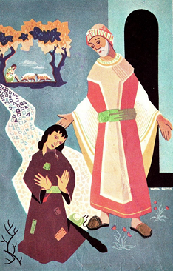
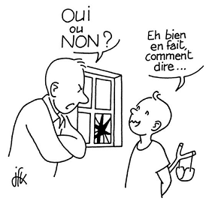
Oui ! Que rayonnent les gestes de pardon et non de rancune.

Slide 6
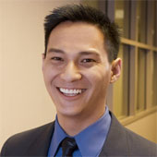
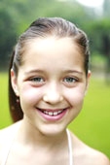

Oui! Que rayonne la joie et non la tristesse sur tous les visages.

Slide 7
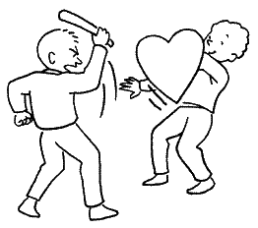
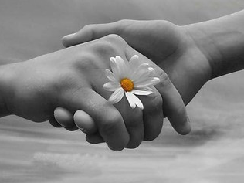
Oui! Que rayonne l'amour et non la haine.

Slide 8
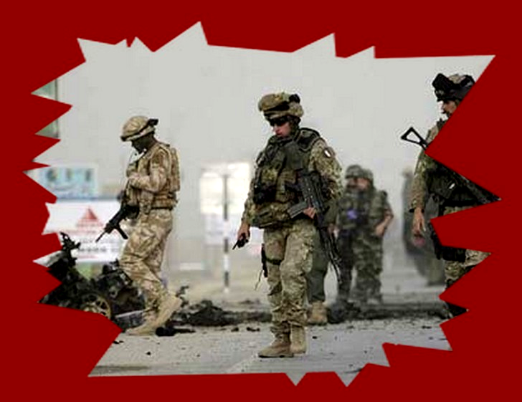

Oui! Que rayonne la paix en notre monde.
PAIX AUX HOMMES
DE BONNE VOLONTÉ

Slide 9
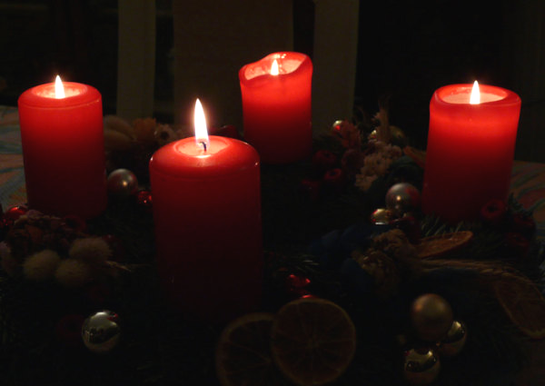
PAIX
JOIE
AMOUR
PARDON

Slide 10
L' AVENT EST
Attente confiante d’un Dieu qui s’est habillé de notre chair.
''Durant cette attente, garde-moi éveillé, Seigneur. Fais de moi un veilleur guettant l’aurore de ton arrivée.''

Slide 11
L' AVENT INVITE
À préparer le chemin du Seigneur.
''Aide-moi, Seigneur, à préparer mon coeur, à TE laisser le transformer en un coeur plus aimant''

Slide 12
L' AVENT EST UN TEMPS
D'espérance et de joie!
“Fais-moi vivre dans la joie, Seigneur, une joie qui vient de Toi.”

Slide 13
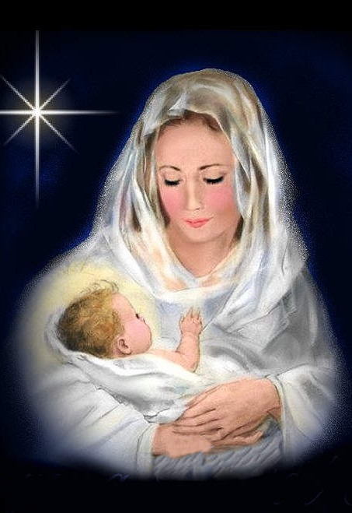
L'AVENT
ME DIT:
C’est avec MARIE que j’accueillerai le Messie de Dieu
“Ô Sainte Vierge Marie,prépare mon âme à la venue de ton divin Fils.”

Slide 14
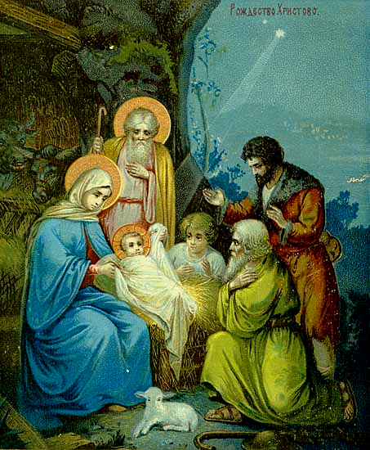
PENDANT l’AVENT, JE M’UNIS À MARIE DANS L’ATTENTE DE JÉSUS
J’AI SOIF
DE JOIE, DE PAIX, D’ESPÉRANCE ET D’AMOUR

Slide 15
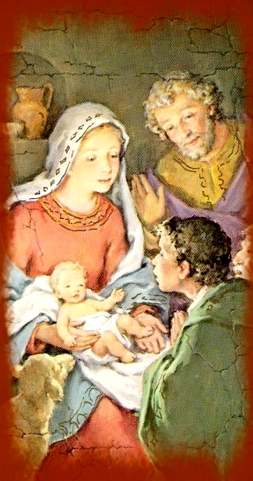

L' AVENT
Une montée continue vers NOËL

Slide 16
.
Seigneur, en ce début de l’Avent ,
viens réveiller mon cœur alourdi.
Donne-moi d’écouter à nouveau les murmures de ton Esprit
qui en moi prie, veille, espère.
Seigneur, ravive ma foi
aide-moi à m’engager sur le chemin du partage, du pardon, de l'accueil, de l'écoute,...
Seigneur, en ce temps de l’Avent,
fais de moi un veilleur
qui prépare et hâte l’avènement de ton Royaume,
celui du règne de l’Amour.
Amen.
Prière finale:
.

Slide 17
BON TEMPS DE L’AVENT
à toutes et à tous !
FIN
Musique: Ave Maria
Images: sur le net
Réalisation: F. Fernand Desmarais, s.c. Retravaillé pour convenir à des enfants.

